Slide 1




KHỞI ĐỘNG

Slide 2
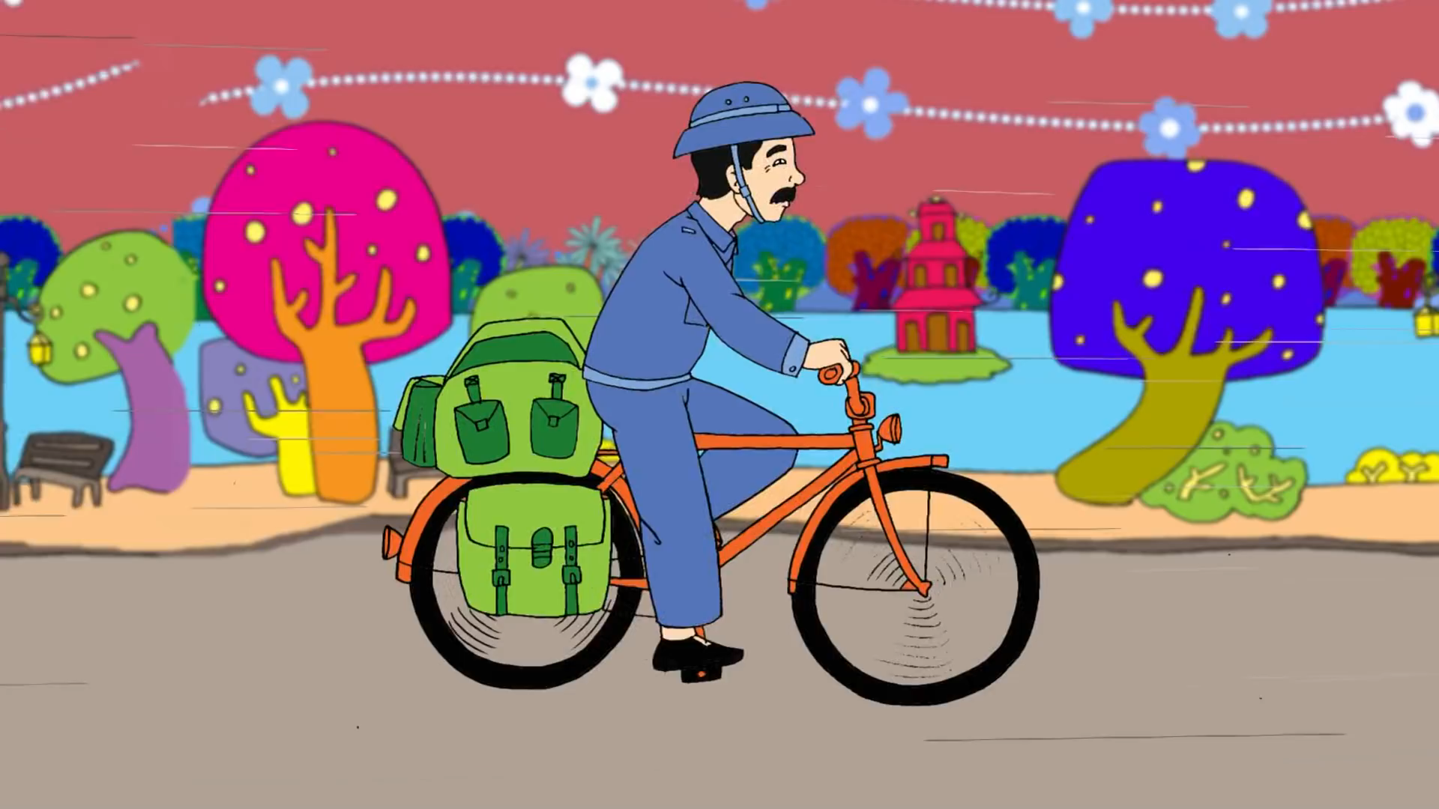

Notes:
Giáo viên cho HS nghe bài hát và giới thiệu về trò chơi dòng thư yêu thươngGiới thiệu vào bài mới. –Zalo 0353095025

Slide 3





PLAY

Slide 4







Hãy chọn bất kì lá thư để trả lời câu hỏi các em nhé!
Notes:
Bấm vô chú bướm với trái tim để chuyển sang phần khám phá

Slide 5





Câu
1
Số trung bình cộng của 45 và 13 là:
Đúng rồi!!
A
28
27
B
C
29

Slide 6
Câu
2
Số trung bình cộng của 32 và 24 là:
Các em giỏi quá!
28
A
B
27
26
C

Slide 7
Bốn bạn Mai, Hoa, Hưng, Thịnh lần lượt cân nặng là 36kg, 38kg, 40kg, 34kg. Hỏi trung bình mỗi em cân nặng bao nhiêu ki-lô-gam ?
Câu
3
38
A
Giỏi quá!
37
B
39
C

Slide 8





Slide 9


- Biết cách giải toán “Tìm hai số khi biết tổng và hiệu của hai số đó”
- Vận dụng được vận dụng giải toán“ Tìm hai số khi biết tổng và hiệu của hai số đó” vào giải quyết một số tình huống gắn với thực tế.

Slide 10


Slide 11
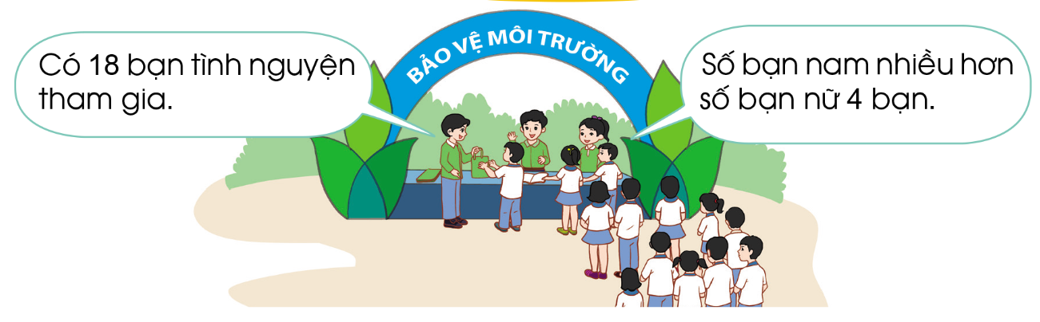

Slide 12

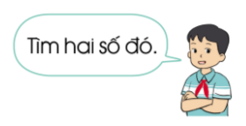
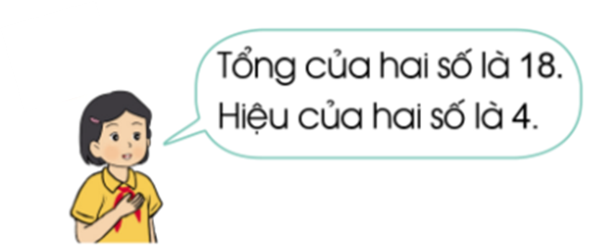
Bài 18: Có 18 bạn học sinh tình nguyện tham gia hoạt động bảo vệ môi trường. Biết rằng số bạn nam nhiều hơn số bạn nữ là 4 bạn. Hỏi có bao nhiêu bạn nam, bao nhiêu bạn nữ?

Slide 13

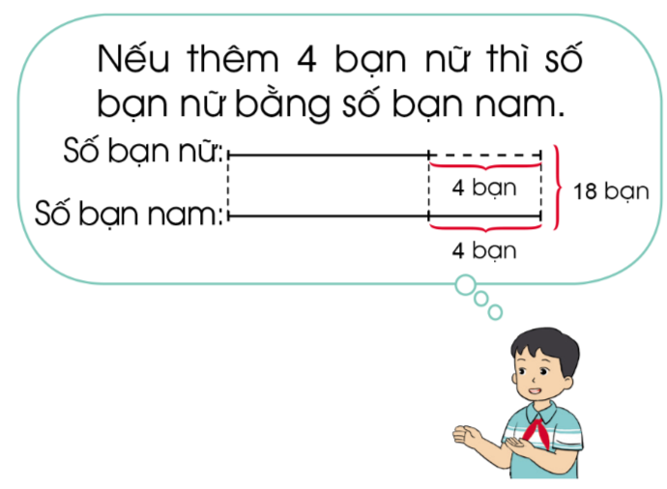
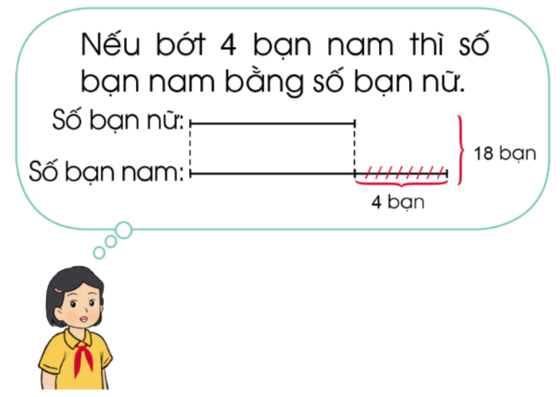
Bài 18: Có 18 bạn học sinh tình nguyện tham gia hoạt động bảo vệ môi trường. Biết rằng số bạn nam nhiều hơn số bạn nữ là 4 bạn. Hỏi có bao nhiêu bạn nam, bao nhiêu bạn nữ?

Slide 14



Bài 18: Có 18 bạn học sinh tình nguyện tham gia hoạt động bảo vệ môi trường. Biết rằng số bạn nam nhiều hơn số bạn nữ là 4 bạn. Hỏi có bao nhiêu bạn nam, bao nhiêu bạn nữ?
Bài giải:
Số bạn nữ là:
(18 – 4) : 2 = 7 (bạn)
Số bạn nam là:
7 + 4 = 11 (bạn)
Đáp số:nữ: 7 bạn, nam: 11 bạn.
Bài giải:
Số bạn nam là:
(18 + 4) : 2 = 11 (bạn)
Số bạn nữ là:
11 – 4 = 7 (bạn)
Đáp số: nam:11 bạn, nữ:7 bạn

Slide 15


Slide 16
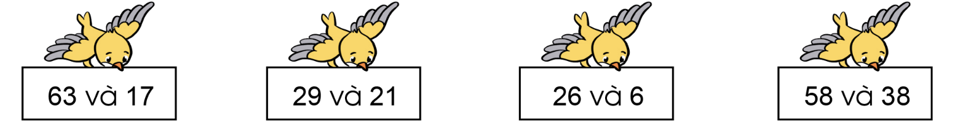

Slide 17
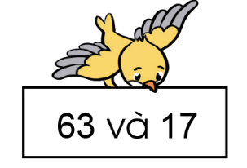
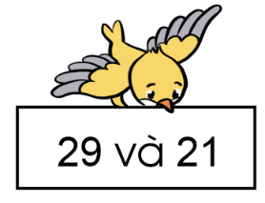
Số bé là: (63 – 17) : 2 = 23
Số lớn là: 23 + 17 = 40
Số bé là: (29 – 21) : 2 = 4
Số lớn là: 4 + 21 = 25
Notes:
Có thể giải bằng cách khác

Slide 18
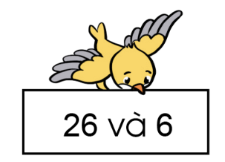
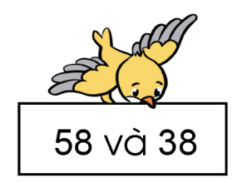
Số lớn là: (26 + 6) : 2 = 16
Số bé là: 16 – 6 = 10
Số lớn là: (58 + 38) : 2 = 48
Số bé là: 48 – 38 = 10

Slide 19
Muốn tìm hai số khi biết tổng và hiệu của hai số đó ta có thể thực hiện theo một trong hai cách sau:
Cách 1: Số bé = (tổng – hiệu) : 2
Cách 2: Số lớn = (tổng + hiệu) : 2

Slide 20
Vận dụng

Slide 21
ĐI TÌM NHÀ THÔNG THÁI!
Tổng của hai số bằng 8, hiệu của chúng cũng bằng 8. Tìm hai số đó
a/ Số lớn là 0, số bé là 8
b/ Số lớn là 7, số bé là 1
c
c/ Số lớn là 8,số bé là 0
c/ Số lớn là 8, số bé là 0

Slide 22




Làm sao để tìm số bé trong bài toán tìm hai số khi biết tổng hiệu vậy các bạn?
Vậy còn số lớn thì làm sao?

Slide 23


(tổng – hiệu): 2
Số bé =
(tổng + hiệu): 2
Số lớn =

Slide 24
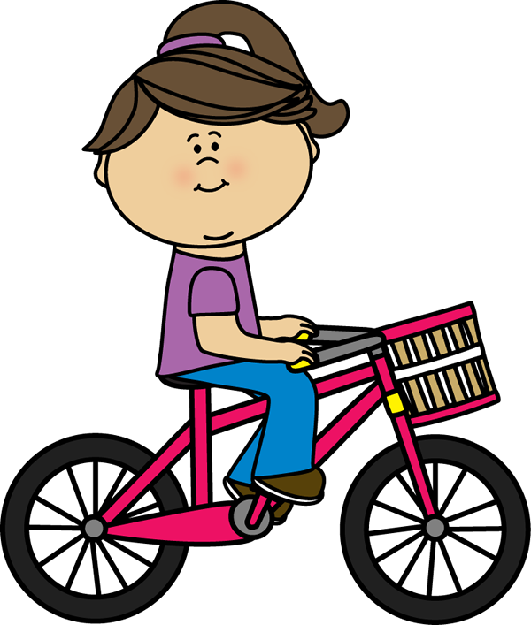

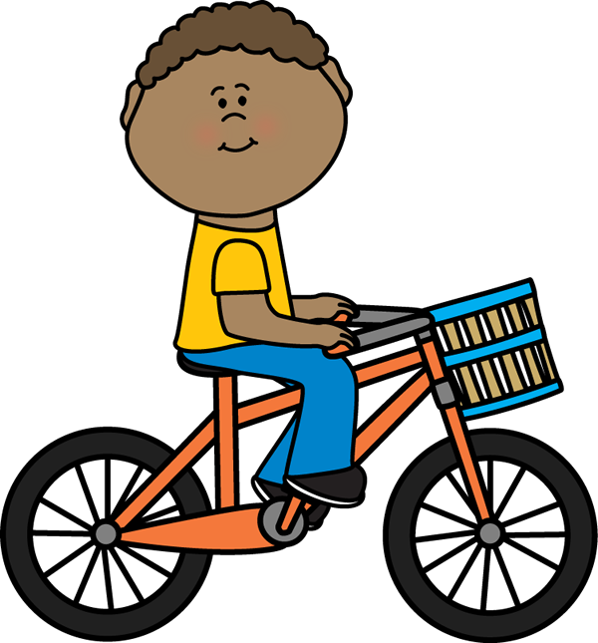
Em hái được nhiều hơn anh 10 quả nhé!
Hai anh em đã hái được tất cả 50 quả táo
exit

Slide 25
Anh hái được 20 quả táo nè!
Em hái được 30 quả táo nè!

Slide 26
TẠM BIỆT

